Slide 1
Letteratura senza frontiere
per ragazzi e ragazze
con l’aiuto degli autori classici

Slide 2
Stranieri migranti

Slide 3
Dante Alghieri: Esilio - Disabilità

Slide 4
William Shakespeare: Disagio sociale e Inclusione

Slide 5
Razzismo - Disabilità - Mobbing

Slide 6
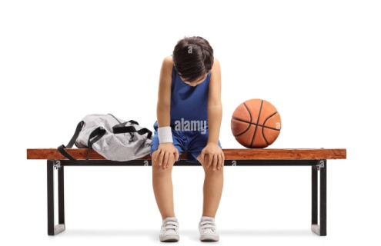
Inclusione nello sport

Slide 7
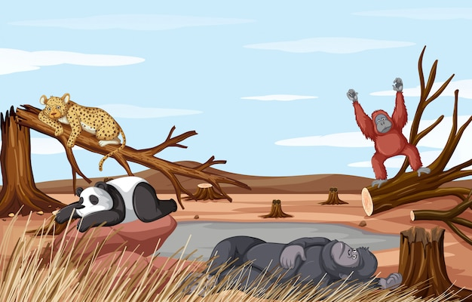
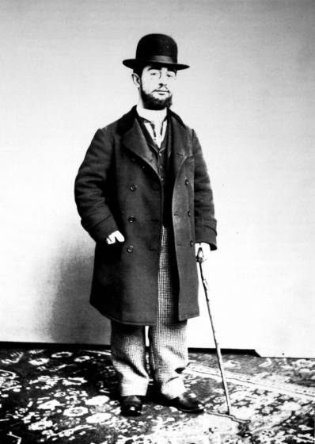
Inclusione a 360°: ambiente e disabilità geniale

